Slide 1
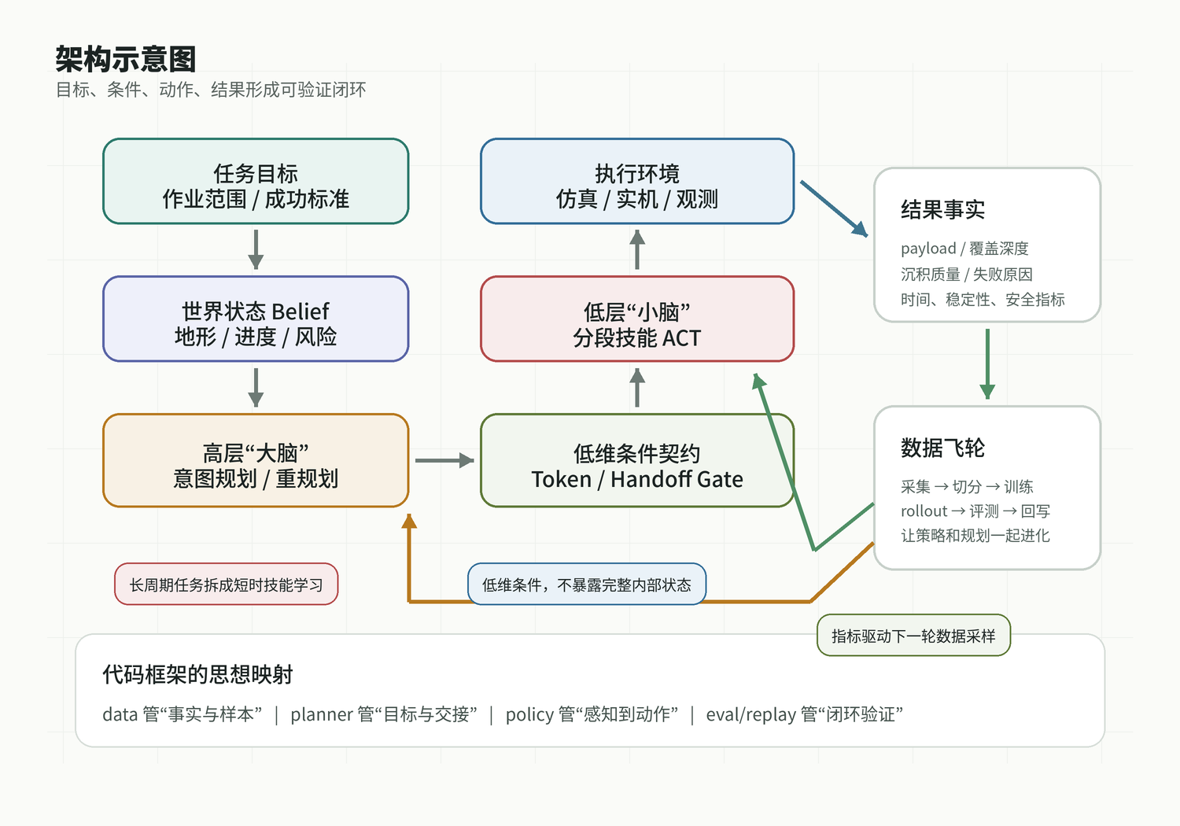
数据驱动的分层智能挖掘架构
用数据学习动作能力，用显式任务层组织长周期作业：目标可解释，执行可泛化，结果可回流。
01 高层“大脑”：任务与意图规划
• 把作业目标转成下一铲意图：区域、深度、载荷、交接条件
• 负责失败归因、重规划与节奏控制；不直接输出手柄轨迹
02 低层“小脑”：条件化技能执行
• 每个技能只学短时域连续动作，输入为图像、机体状态与紧凑条件
• 用低维契约承接目标，减少内部细节暴露和过拟合风险
03 数据飞轮：从结果事实中学习
• 专家/仿真轨迹经事件切分生成训练样本，rollout 指标回流
• payload、覆盖深度、沉积质量、失败原因形成可量化改进信号
框架映射：data 管事实与样本，planner 管目标与交接，policy 管感知到动作，eval/replay 管闭环验证。
对外表达边界：讲职责、闭环和可验证指标；不展开代码、阈值、字段名和模型超参。

